Slide 1
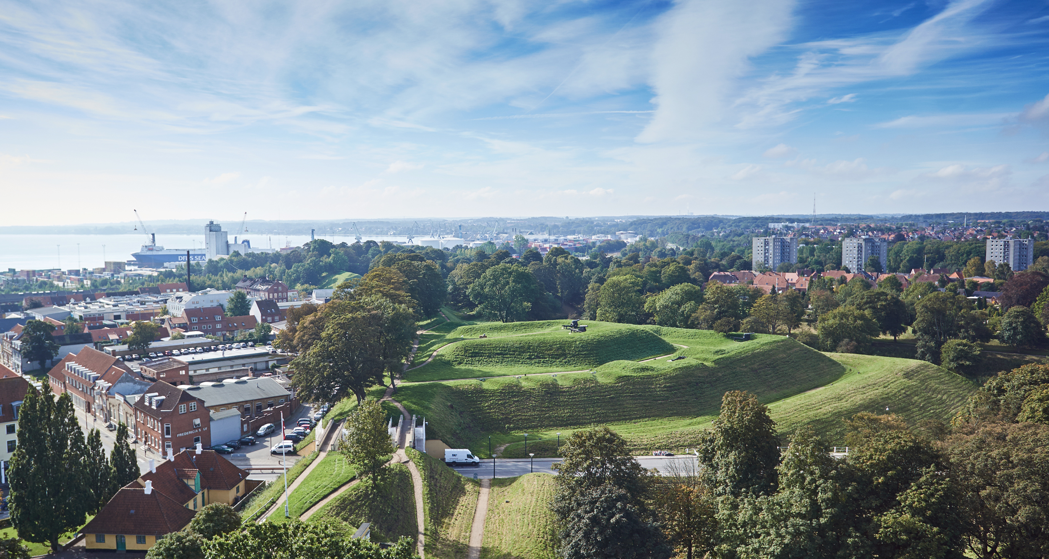
Ledelse, styring, incitamenter og værdi i Fredericia
Annemarie Zacho-Broe
Kommunaldirektør – Fredericia Kommune
Notes:
Velkommen og præsentation

Slide 2
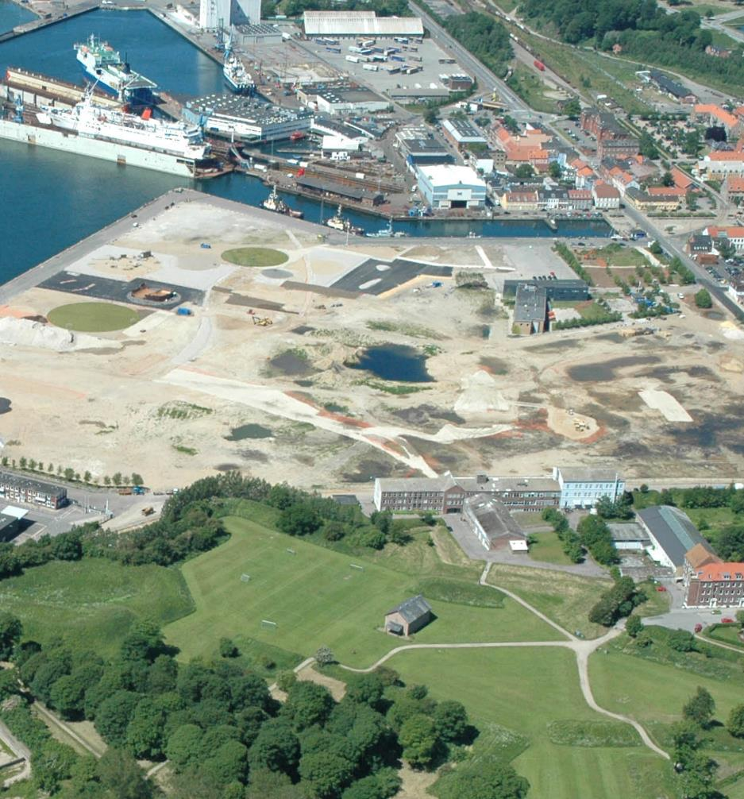
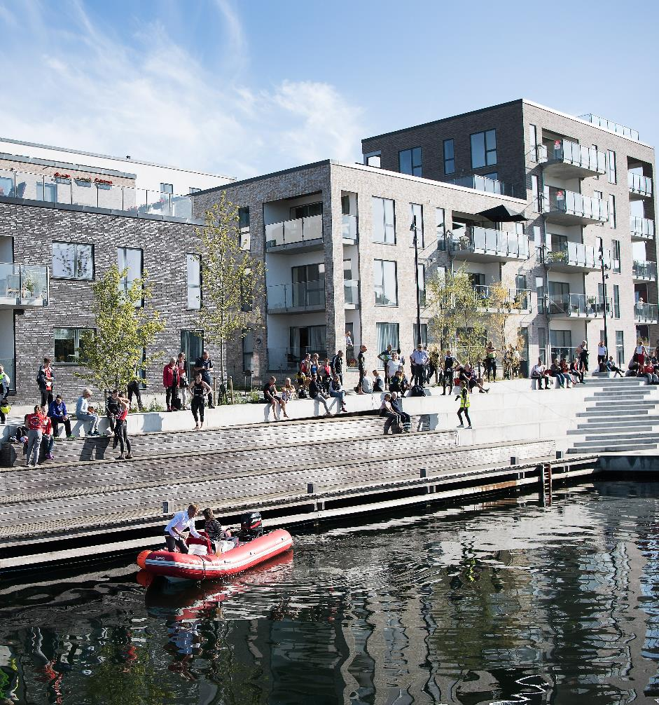
FREDERICIA EN BY I FORVANDLING 1/3
Fra gammel industriby til moderne kanalby
2 I FREDERICIA KOMMUNE I
Notes:
Fredericia er en gammel industriby, med lavt uddannelses niveau og det er vi ved at ryste os. Vi er ved at så et nyt image, hvilket man oplever i dag – med Musicalsucceser, Michelin-restaurant, kanalbyen,
Før: Nedslidt industriområde
Nu:
Ny kanal skaber spændende byliv,
Frederikshuset er blevet indviet,
Nye lejligheder (ejer og andel) i Langebro og Bådhusene,
ort House erhvervsdomicil.
Ti Trin Ned flytter ind og
vi arbejder på teater

Slide 3
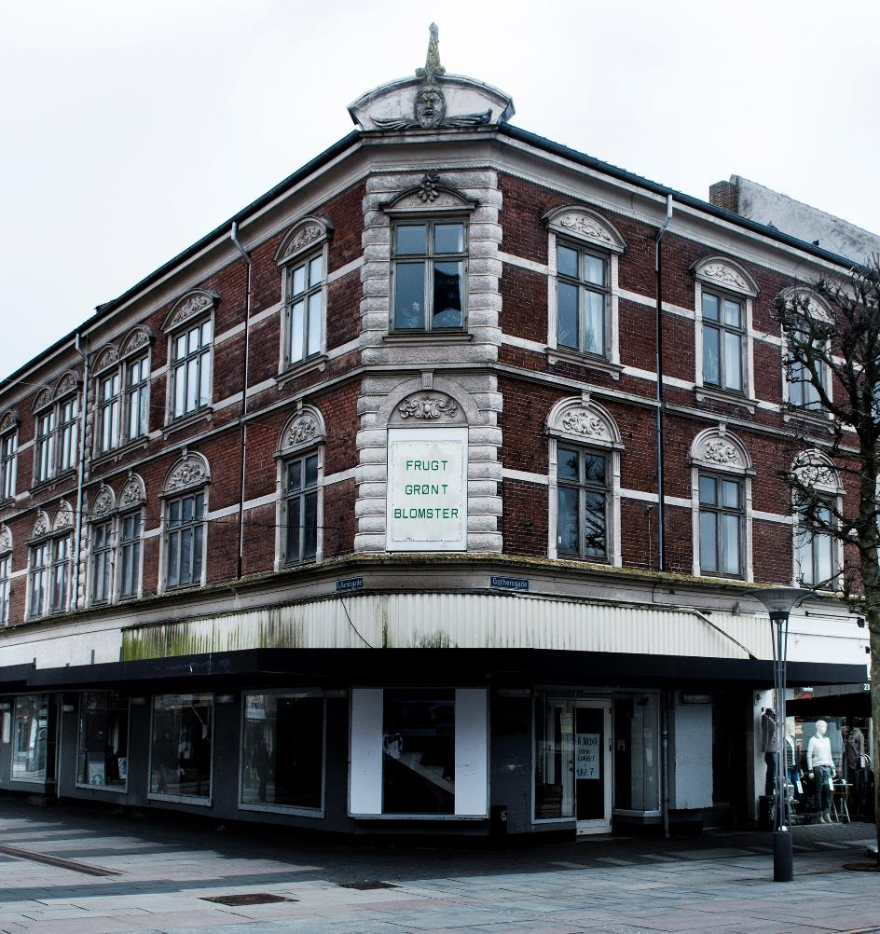
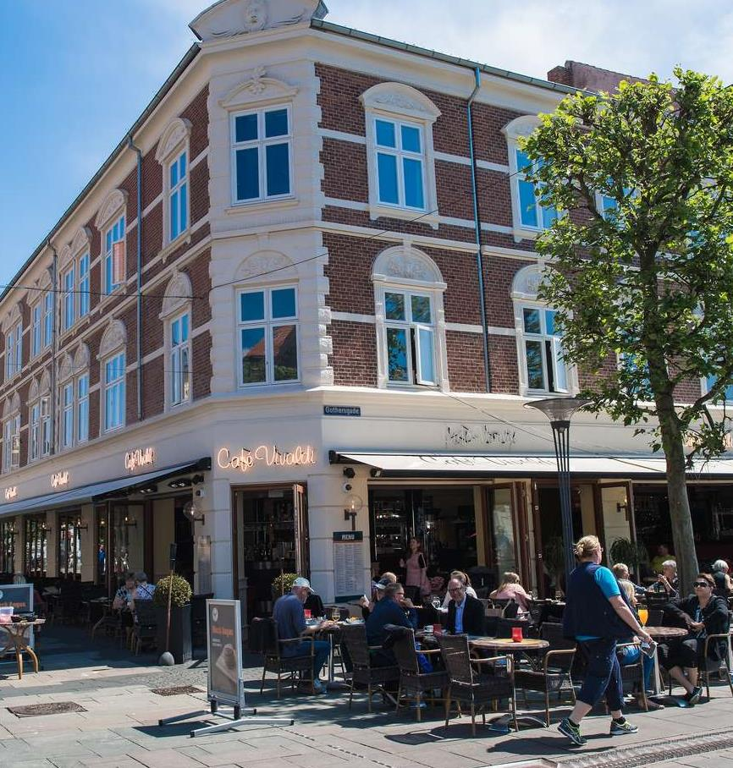
FREDERICIA EN BY I FORVANDLING 2/3
Fra slidte bygninger og tomme butikker til liv og stemning
3 I FREDERICIA KOMMUNE I
Notes:
Vores bymidte strategi har ændret livet i bymidten, hvor vi havde tomme butikker, slidte bygninger til nu, hvor vi har nyrenoverede bygninger, nye butikker og byrummet er blevet indrettet, så man har lyst til at være der.
Før:
Slidt bygning med grønthandler
Nu:
Nyrenoveret (med støtte fra bevaringsfoden) bygning, med travl cafe og udeservering midt i gågaden. Skaber liv og stemning!

Slide 4

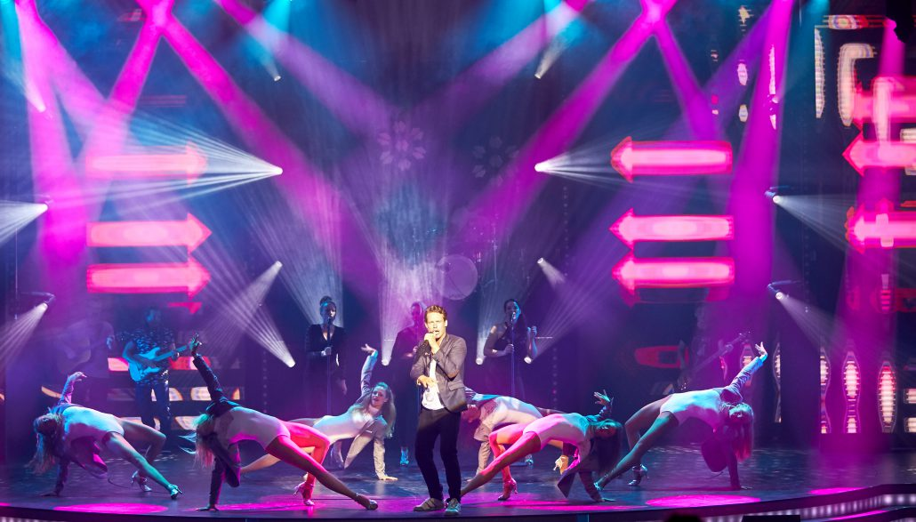
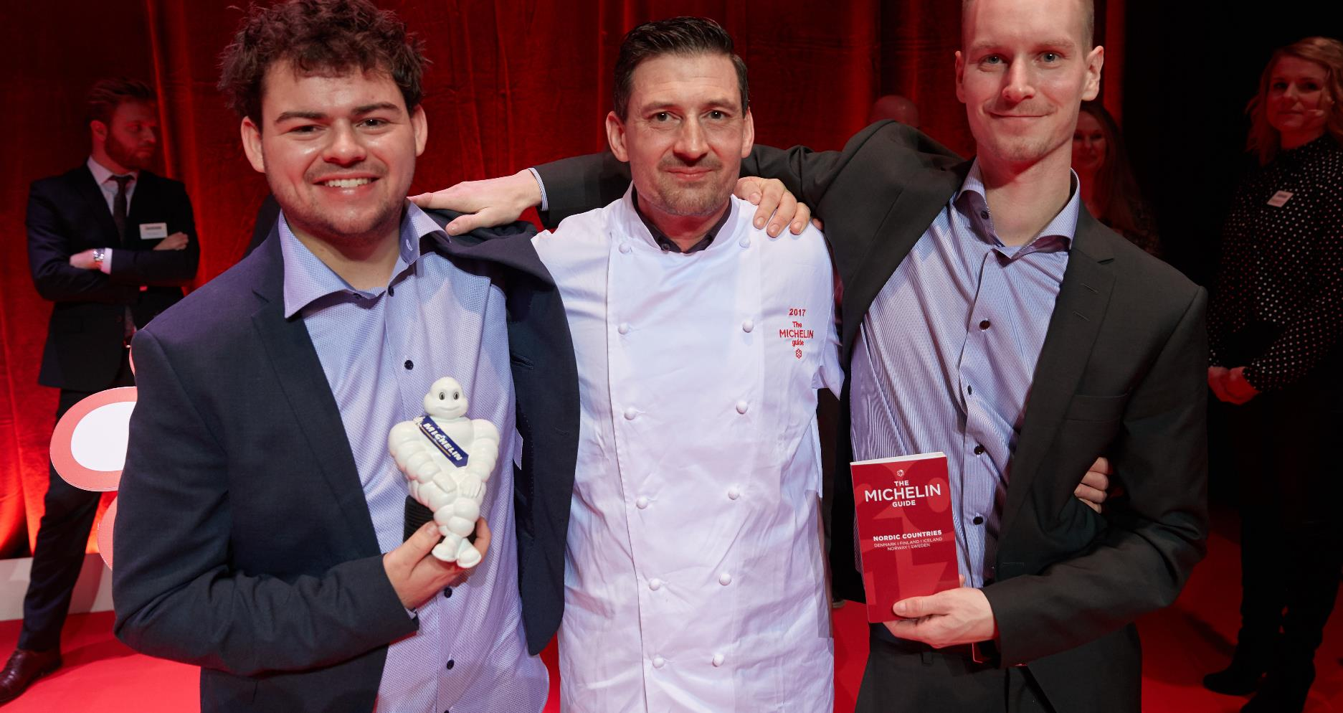
FREDERICIA EN BY I FORVANDLING 3/3
4 I FREDERICIA KOMMUNE I
Notes:
Og så har vi succeser – vores teater, der opfører musicals i høj international klasse, michelin restaurant og cruise by
- Første Michelinstjerne i februar 2017
- Selvforsynende kvalitetsmad – Parrets 4,5 hektar landbrug forsyner restauranten med råvarer i verdensklasse
- Flere gange årets kok i Danmark, White Guide mm.
- Fortsætter den gastronomiske rejse i Kanalbyen
Fælles satsning sammen mellem ADP og Fredericia Kommune om at udvikle Cruiseområdet
Destination Management Organisation: professionel organisation der tiltrækker rederier og udvikler destinationen
7 anløb i 2018 og 19 anløb i 2019
Mange turister: Øget omsætning for handelslivet og gang i byen.
Seebach har solgt over 90.000 i Fredericia alene og over 150.000 på landsplan (og de 60.000 uden for Fredericia er jo solgt, inden forestillingerne overhovedet er gået i gang med at spille i KBH og Aarhus).
Klokkeren solgte 160.000 billetter i alt.
Reumert:
Scenograf Benjamin La Cour modtog en Reumert Talentpris for sin scenografi på Klokkeren
Lars Mølsted modtog for Årets Sanger for Klokkeren
Klokkeren modtog for Årets Musical/Musikteater
I det kommende år:
verdenspremiere på Prinsen af Egypten,
Danmarkspremiere på Tarzan og
Skandinavienspremiere på ONCE.
Sprænger rammerne i Teateret – vi arbejder på nye rammer sammen med Kanalbyen!

Slide 5

FREDERICIA SOM WHO SUND BY
Fredericia er blevet medlem af WHO Healthy Cities Network – som den 5. kommune i Danmark.
Vi tænker WHO Healthy City medlemskabet som rammen for politisk nytænkning af social og sundhedsopgaven
Medlemsskabet bygger på FN’s verdensmål – partnerskaber
Der er bred og stærk opbakning til medlemskabet på tværs af Byrådet.
5 I FREDERICIA KOMMUNE I
Notes:
Selvom vi er ved at ryste vores gamle image af os, så er Sundhedstilstanden ikke fulgt med det tager tid. Fredericianernes social- og sundhedsprofil: på næsten samtlige parameter ligger Fredericia kommuner dårligere end regionen og det nationale gennemsnit – fra overvægt, til ensomhed. Og fra andelen på overførelsesindkomst og andelen af yngre mødre.
WHO medlemskabet skal være med til – sammen med byudviklingen - at højne folkesundheden i Fredericia – der er politisk ejerskab til det og der tænkes bredt – vores politikere har forståelsen af det brede Sundhedsbegreb og der tænkes på tværs

Slide 6
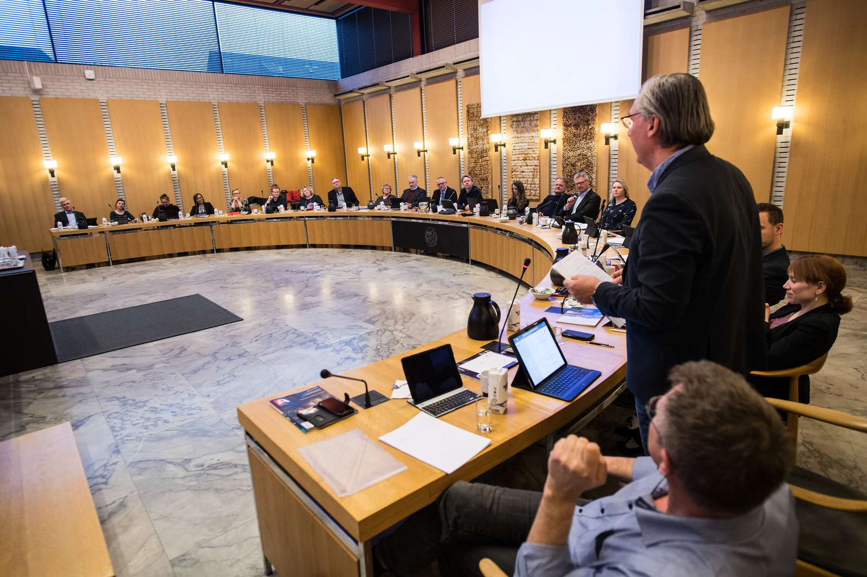
SUNDHED OG TRIVSEL – EN FÆLLES (POLITISK) OPGAVE
Vi vil have en kommune, hvor alle trives og har mulighed for et godt liv.
Det kræver fælles politisk opbakning og politisk ledelse
Konkurrerende dagsordener betyder, at de politiske roller skal i fokus, så de temaer der går på tværs også håndteres på tværs
Ex Unge På Kanten, Psykiatri, Overgange…
6 I FREDERICIA KOMMUNE I
Notes:
Vores politikere har, som nævnt, forståelsen for det brede Sundhedsbegreb. Der er en fælles forståelse af, hvad det vil sige at arbejde med Sundhed og Trivsel. Sundhed er ikke ”parkeret” i Sundhedsudvalget og det afspejles i den måde, som vores politikere gerne vil arbejde på. Der er fælles udvalgsmøder, fælles temamøder og kaffemøder på tværs af udvalg.
Blandt andet holder vi her den 30. april et stort fælles temamøde om røgfri fremtid – det kommer jeg lidt nærmere ind på senere.

Slide 7

SUNDHED OG TRIVSEL – EN FÆLLES (LEDELSES) OPGAVE
Vi vil have en kommune, hvor alle trives og har mulighed for et godt liv.
Det kræver fælles ledelsesmæssig opbakning
Sundhed og trivsel er en del af opgaven i alle fagafdelinger
Fælles prioritering og styring i den Strategiske
Sundhedsgruppe
Den svære øvelse: at skabe tværgående ledelse i en stærk driftsorganisation
7 I FREDERICIA KOMMUNE I
Notes:
Det samme gælder på ledelsesniveau (og medarbejdere naturligvis). Vi arbejder med at sikre den ledelsesmæssige opbakning og styring gennem vores Strategiske Sundhedsgruppe, som består af alle fagchefer. De er med til at prioritere, men også at sætte sundhed og trivsel på dagsordenen – både på tværs, men også ned i de enkelte fagafdelinger. De er også med til at sikre, at vi ikke kører parallelle indsatser, men bevarer det store overblik.

Slide 8
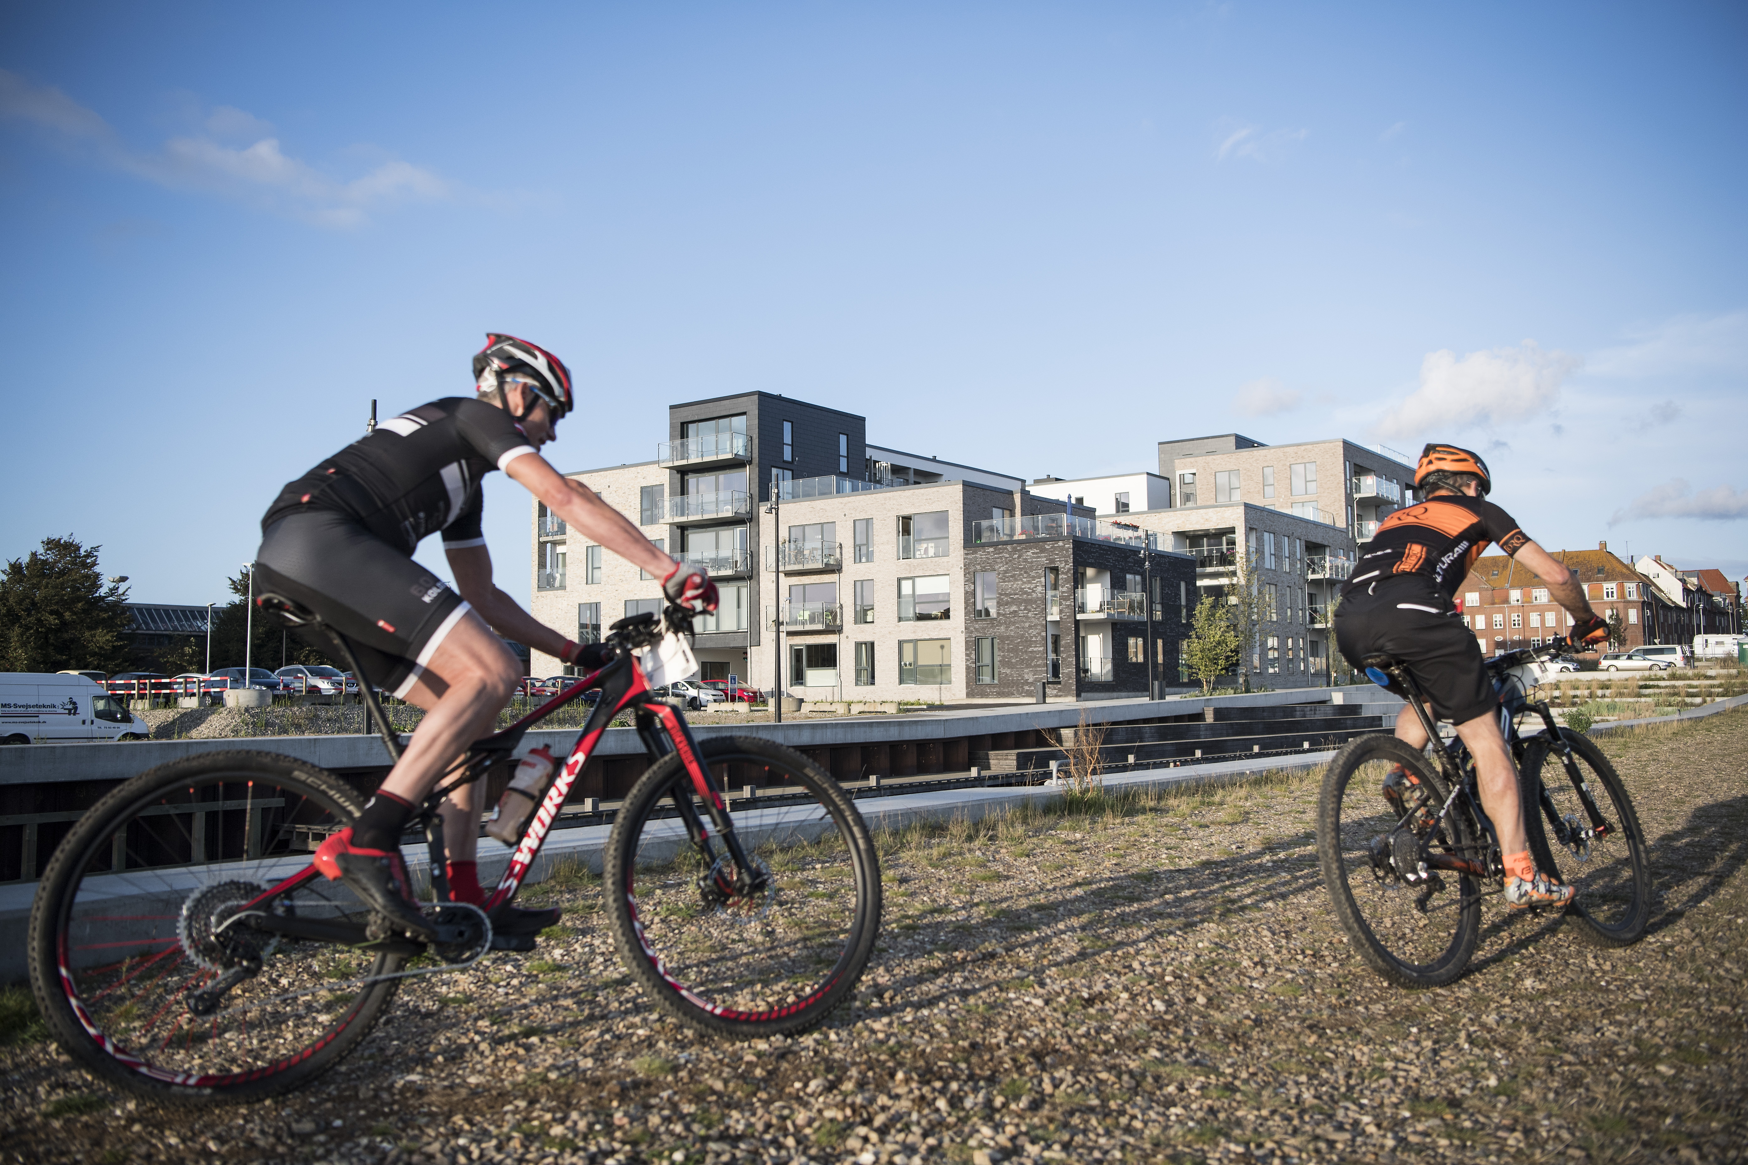
SUNDHED OG TRIVSEL – EN FÆLLES (FOR ALLE) OPGAVE
Vi vil have en kommune, hvor alle trives og har mulighed for et godt liv.
Det kræver at alle løfter i fællesskab
Fredericia som WHO Sund By er vi fælles om – det er ikke kun ”kommunen”, der er WHO Healthy City.
Derfor inviterer vi til at blive WHO-partner
En involverende proces, hvor forskellige aktører (private og kommunale) arbejder med at sætte mål for folkesundheden i Fredericia.
8 I FREDERICIA KOMMUNE I
Notes:
Vi ønsker, at WHO Healthy City er hele kommunens – ikke kun Kommunens med stort K.
En måde at nå ud er gennem WHO mikro partnerskaber – det er en proces, som vi kun lige er startet op med. Vi skal ud til daginstitutioner, virksomheder, foreninger, museer, teater og flere og høre dem, hvordan vi i fællesskab løfter Folkesundheden i kommunen – og hvordan de bliver WHO partner sammen med kommunen. Det er Verdensmål 17 helt lokalt – vi har også andre partnerskaber – det kommer jeg ind på lidt senere.
Det kan være en daginstitution, der gerne vil arbejde med motion, trivsel og sund kost – det arbejder de med i en intern proces og så får de et WHO diplom og bliver inviteret til fælles WHO partnermøde
Konkret er vi i gang med at få de første partnerskaber på plads, og så holder vi et WHO fyraftensmøde i juni, hvor de første partnere får diplom. Så skal vi ud og have indgået flere partnerskaber efterfølgende. Der skal selvfølgelig følges op på partnerskaberne – bl.a. ved mindst et årligt WHO møde med partnerne.
Det er en måde at få flere til at løfte i fællesskab og få sat fokus på det på tværs af alle aktører.
Og det er en måde at få fokus på WHO og Folkesundheden.
Derudover arbejder vi meget bredt med Sundhed og det vil jeg komme med nogle helt konkrete eksempler på.

Slide 9

EKSEMPEL: PARTNERSKABER FOR HANDLING
Fredericia Kommune arbejder med partnerskaber
Patientforeninger
Headspace
Provstiet
Business Fredericia
Uddannelsesinstitutioner
9 I FREDERICIA KOMMUNE I
Notes:
Ligesom vi arbejder med WHO mikro partnerskaber, så arbejder vi også med andre partnerskaber – verdensmål 17 – helt lokalt. Vi er fælles om at løfte opgaven, vi lærer af hinanden og vi inviterer ind. I de følgende eksempler, som jeg kommer med i forhold til, hvordan vi arbejder som WHO Sund By og med verdensmålene lokalt, der indgår nogle af disse partnerskaber også – ligesom vi har en lang række andre partnerskaber.

Slide 10
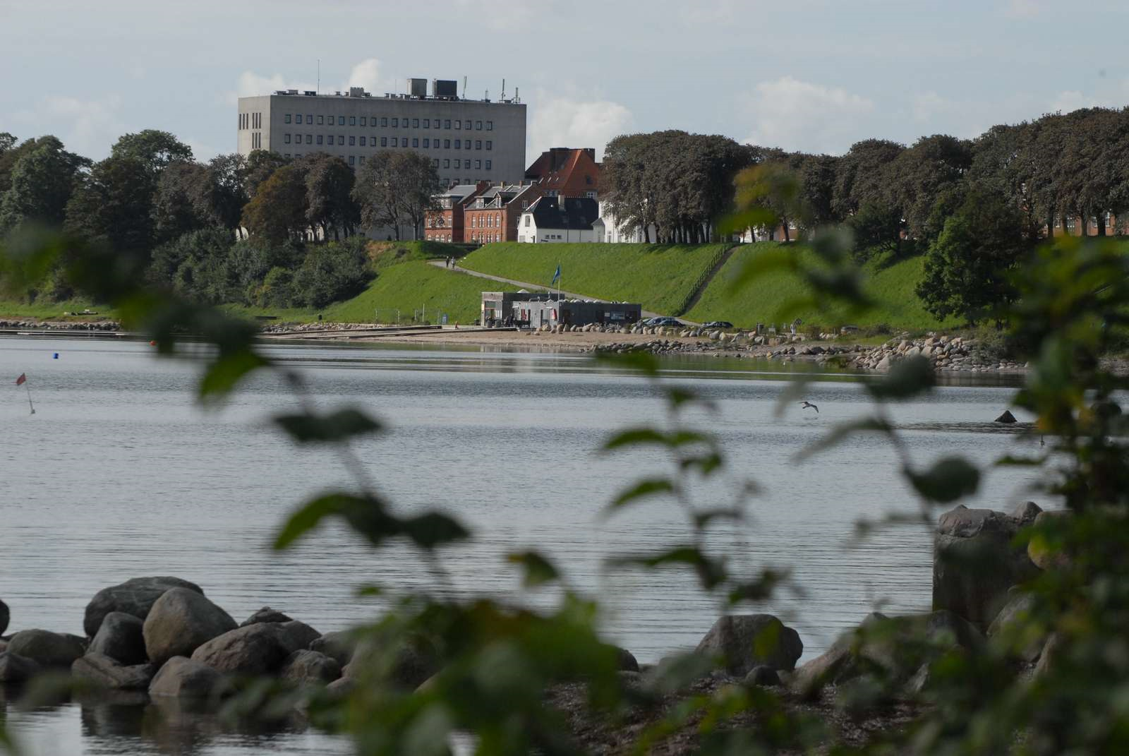
EKSEMPEL: SUNDHEDSHUSET
Fredericia Sundhedshus
Er for alle borgere – den brede gruppe og dem med særlige behov
Er et fælles hus for mange aktører fra det kommunale, regionale, private og frivillige
Ønsker at gå foran i nytænkningen af det samarbejdende sundhedsvæsen og være et laboratorium for nye sundhedsløsninger
10 I FREDERICIA KOMMUNE I
Notes:
Et af vores helt store tiltag er vores Sundhedshus. (Verdensmål 3 Sundhed og Trivsel, Verdensmål 11, bæredygtige byer og lokalsamfund, Verdensmål 17 partnerskaber for handling)
Regionen besluttede i 2008 at nedlægge funktionerne på Fredericia Sygehus og vi har siden den gang haft en dialog om hvad der skulle ske med bygningerne og med de nære sundhedstilbud. Grunden til at vi som kommune traf beslutningen om at købe bygningerne og etablere et sundhedshus var at vi så at sundhedshuset kan blive løsningen på en række udfordringer vi stå i og overfor og især fordi det kan skabe rammen om fremtidsplanerne for sundhed i 2025 og frem.
Sundhedsvæsenet i Danmark står i disse år overfor strukturelle ændringer. Nye sygehusstrukturer betyder, at der er færre, men mere specialiserede sygehuse. Mange behandlinger kan varetages ambulant og indlæggelsestiden er reduceret. Dette stiller nye og større krav til det primære sundhedsvæsen. I fællesskab – på tværs af primær og sekundær sektor – er der behov for at udvikle et nært og mere sammenhængende sundhedsvæsen.
Hertil kommer den demografiske udvikling, der betyder, at der kommer flere ældre borgere, og der kommer flere, der lever med en eller flere kroniske sygdomme, som gør, at de oftere er i kontakt med både det primære og sekundære sundhedsvæsenet og hermed flere sektorer på én gang. Endelig udfordres det danske velfærdssamfund af den sociale ulighed i sundhed, som også viser sig ved ulighed i forebyggelse, behandling og rehabilitering.
Grundet disse udfordringer ønsker Fredericia Kommune og Region Syddanmark at være proaktive og sikre et stærkt sundhedstilbud tæt på borgernes hjem.
Vi ønsker at være proaktive i forhold til udviklingen indenfor det nære sundhedsvæsen. Vi vil i fællesskab etableres et hus med et bredt indhold af funktioner, som giver borgerne den bedste service og hvor der opnås den bedste synergi til gavn for borgernes sundhed.
I denne proces har vi også øje for sundhedseffekterne for ved at etablere et sundhedshus opnå vi den bedste udnyttelse af både de humane og økonomiske ressourcer i det fælles sundhedsvæsen. Dette via forbedret og til tider fælles arbejdsgange, fokus på forebyggelse og tidlig indsats og en høj prioritering af de nære sundhedstilbud for både regionen og kommunen

Slide 11
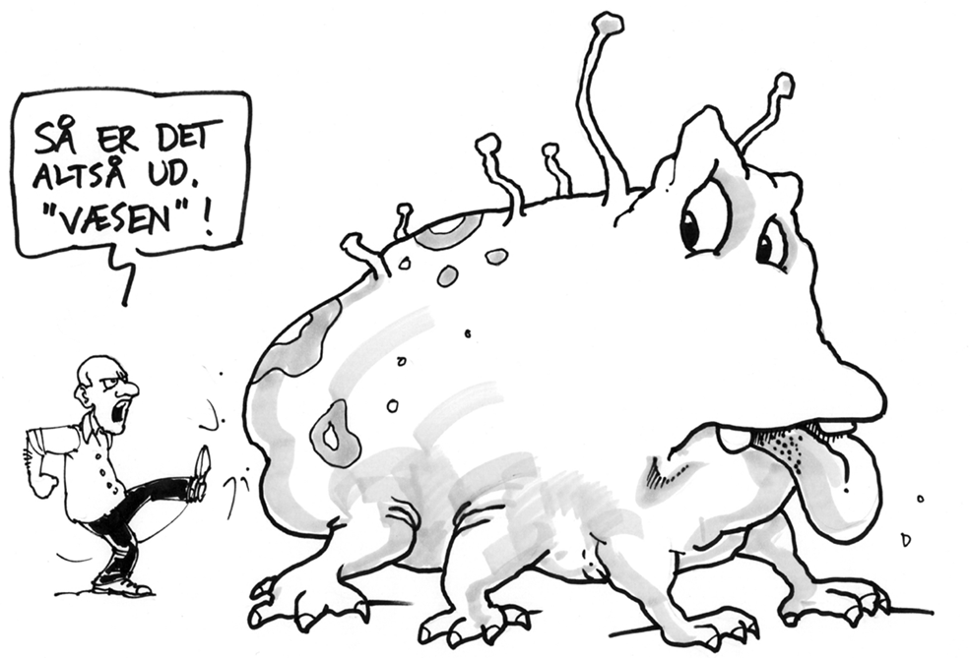
EKSEMPEL: FÆLLES POPULATIONSANSVAR
Fælles populationsansvar – bl.a. koblet på Sundhedshuset
Fokus på fælles borgergruppe – ikke konkurrerende sektorer
Identificere fælles udgifter
Borgernære- og sammentænkte tilbud
Godt og nødvendigt samarbejde med Sygehus Lillebælt, PLO Fredericia og Region Syddanmark
11 I FREDERICIA KOMMUNE I
Notes:
Et tæt samarbejde mellem region, sygehus og kommune. Vi har et fælles populationsansvar. Og det samarbejder vi om på flere områder – blandt er det et stort fokus i vores samarbejde omkring etableringen af Sundhedshuset. (Kan også koble sig på verdensmål 17 partnerskaber for handling)

Slide 12

Databaseret – og faglig ledelse
Analyse af hjemmesygeplejen i Fredericia Kommune
Sygeplejerskernes rolle i rehabilitering
Den kommunale sygeplejes kompleksitet
Etablering af sygeplejeklinik
Styrkelse af den faglige ledelse i hjemmeplejen
12 I FREDERICIA KOMMUNE I
Notes:
Medicinsk kompleksitet
Social kompleksitet
Organisatorisk kompleksitet

Slide 13
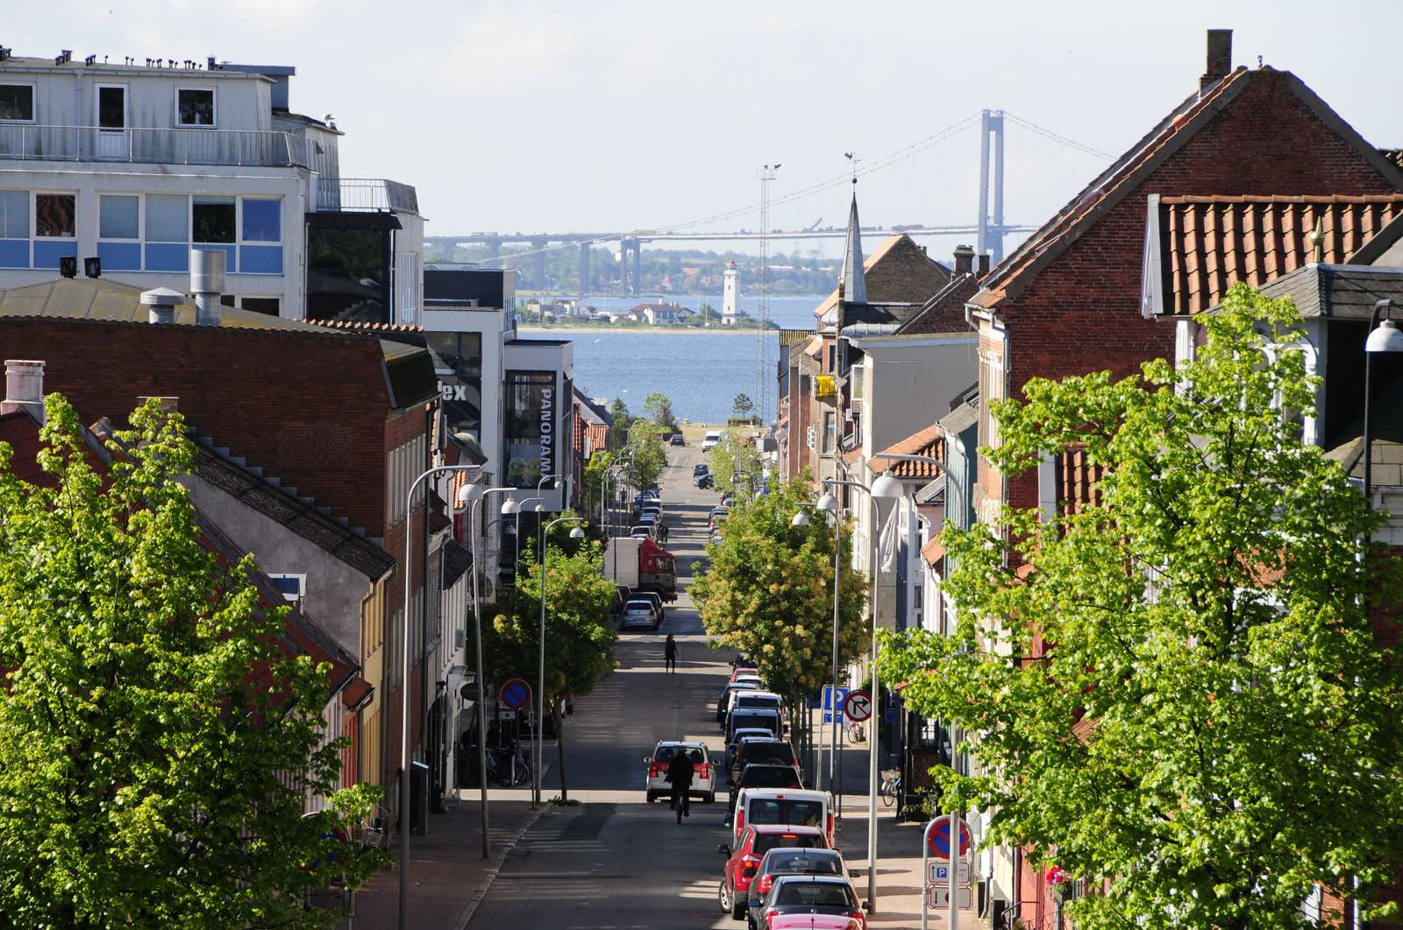
Værdiskabelse - data og faglig ledelse
Tør vi lave tilbud for dem, der ikke er vores kunder endnu?
Din Indgang
Dit Akuttilbud
Databaseret ledelse og arbejdet med progression
Økonomistyring og faglig ledelse kobles tæt sammen
13 I FREDERICIA KOMMUNE I

Slide 14
Værdiskabelse - data og faglig ledelse
Ledelse
Konstatere → agere
3. Progression
Måltal → incitament
2. Data
Gennemskuelighed → Forudsigelighed
4. Værdikæde
Invester → Afkast
14 I FREDERICIA KOMMUNE I

Slide 15
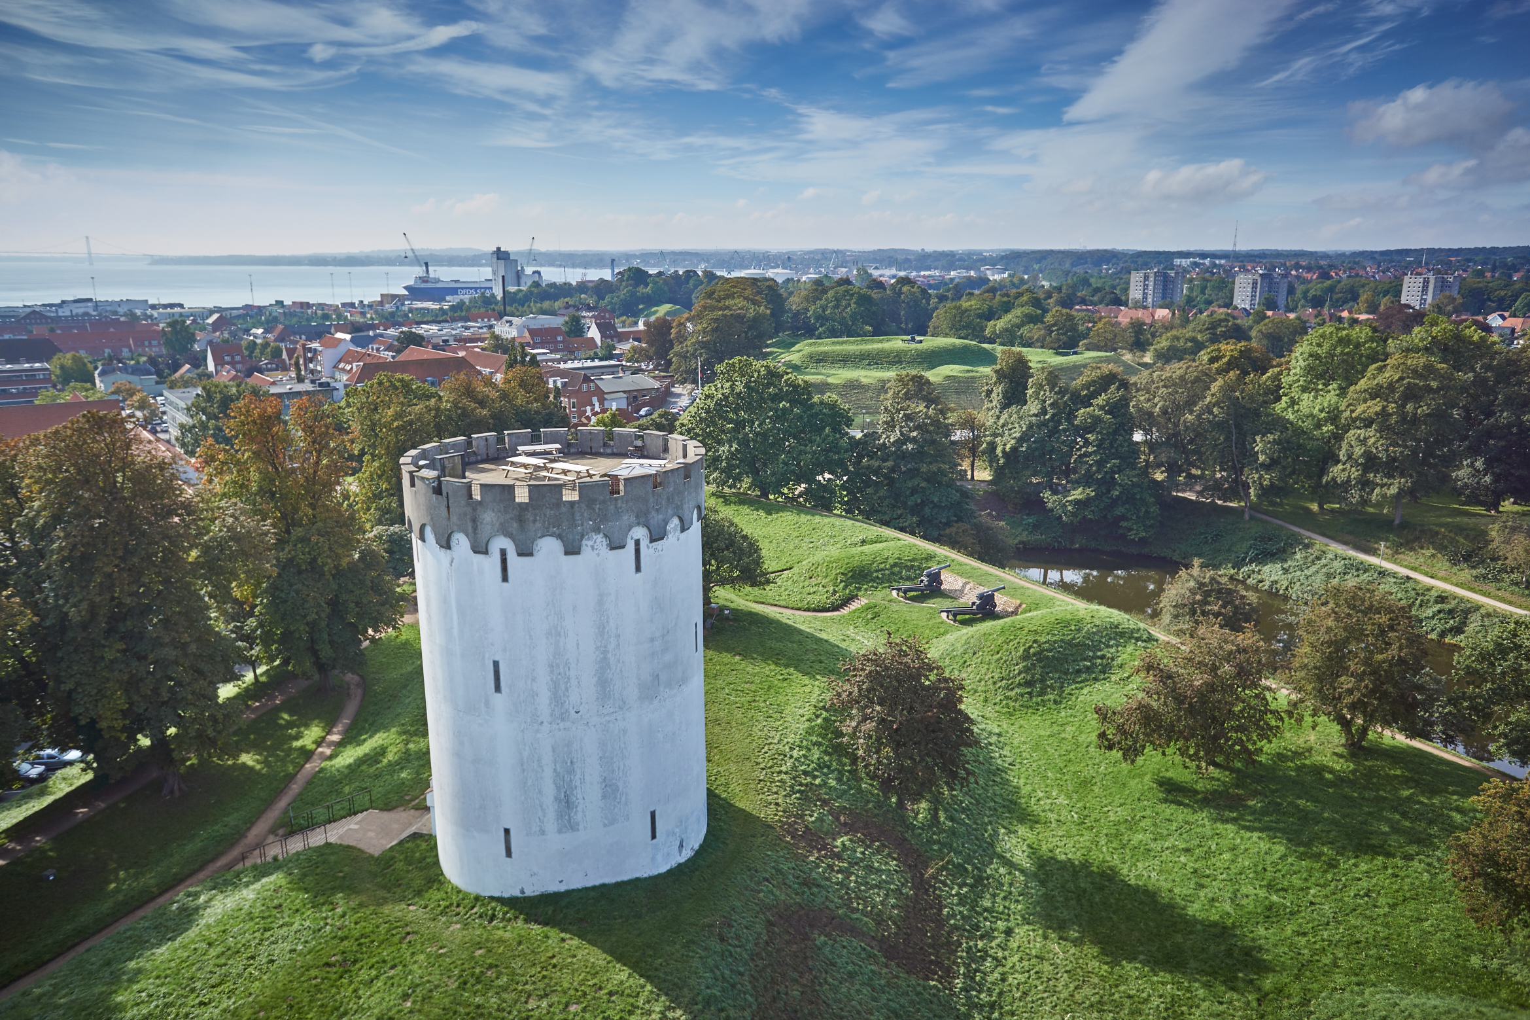
Ledelse og styring i Fredericia
Politisk fokus (sundhed i alle udvalg)
Lederskab
Fælles ansvar og Partnerskaber
Tværgående opgave
Sundhed i bredeste forstand
Samskabelse og borgerinitiativer
Data og incitamenter
Faglig ledelse
15 I FREDERICIA KOMMUNE I
Notes:
Opsummering:

Slide 16
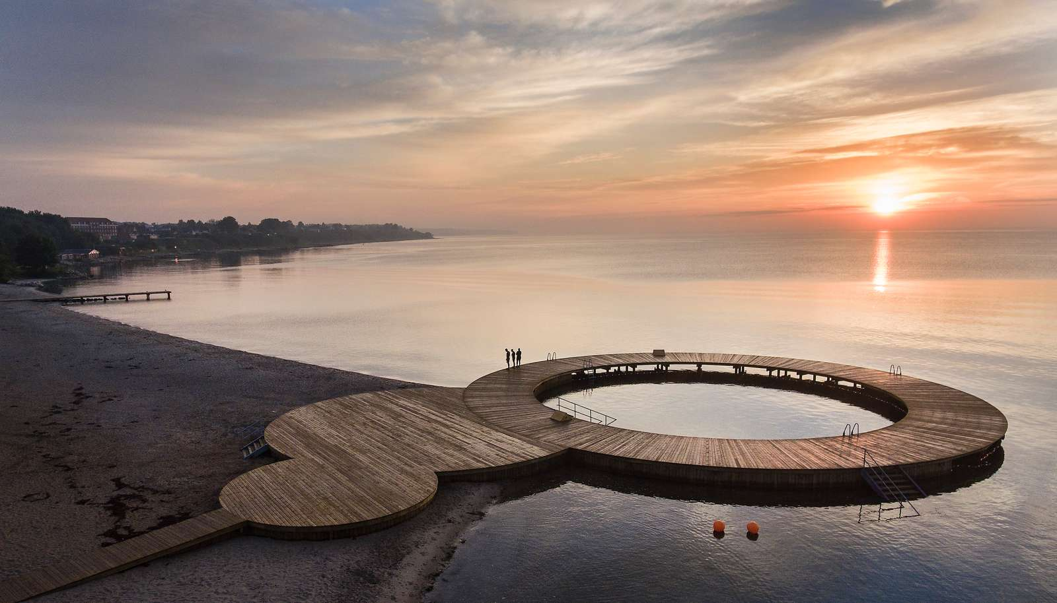
Spørgsmål og input?

